Slide 1
Новые возможности ORACLE 12c
Графеева Н.Г.
2017

Slide 2
Факты
Разрабатывалась более 5 лет
Содержит более 500 новых возможностей
Затрачено более 2500 человеко/лет разработки
Доступна:
(http://www.oracle.com/technetwork/database/enterprise-edition/downloads/database12c-win64-download-1968077.html)

Slide 3
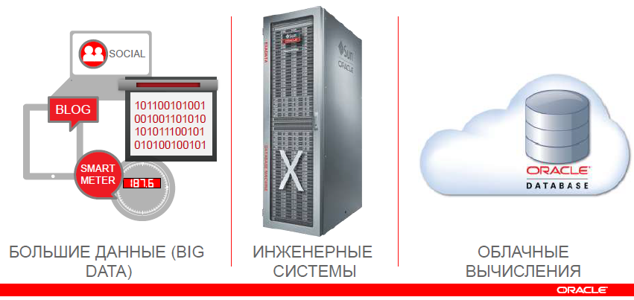
Основные области развития СУБД ORACLE

Slide 4
Наиболее значимые новые возможности ORACLE 12c
Подключаемые базы данных (Pluggable Databases).
Оптимизация хранения данных.
Улучшения в обработке транзакций для приложений.
Расширение политик безопасности.
Анализ уровней доступа.
Улучшения в обработке статистики.
Динамическое изменение планов выполнения запросов.
Использование PL/SQL при написании SQL-запросов.
Увеличены максимальные значения для типов VARCHAR2, NVARCHAR2 и ROW (до 32K).
Появились поля типа IDENTITY.
…

Slide 5
1.Подключаемые базы данных
Идея - очень простая: если у заказчиков есть множество баз данных, для обслуживания которых требуется множество администраторов и множество компьютеров, то в ORACLE 12c существует возможность свести все это на единую мощную машину (возможно, в облаке), проведя операцию консолидации. Иными словами, в одну базу данных, называемую контейнерной, можно вместить множество других БД. Это резко упрощает администрирование (условно говоря, вместо ста администраторов теперь можно иметь одного), а также сокращает ресурсопотребление и улучшает масштабируемость.

Slide 6
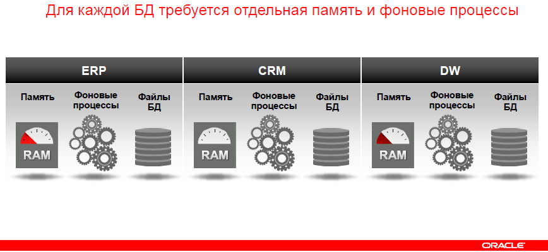
Старая архитектура ORACLE

Slide 7
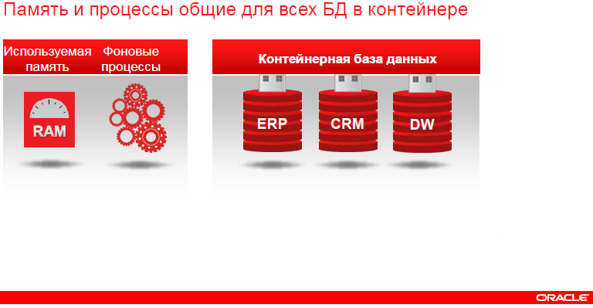
Новая архитектура ORACLE 12c

Slide 8
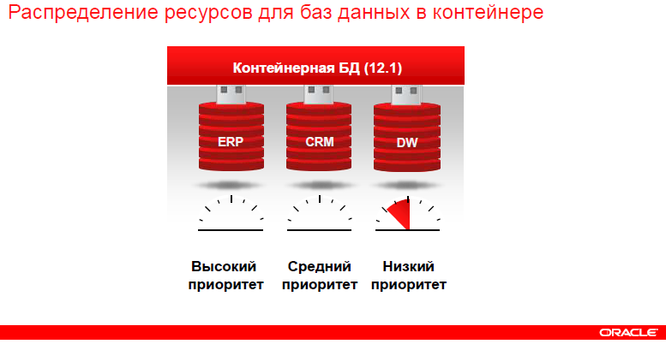
Управление разделяемыми ресурсами

Slide 9
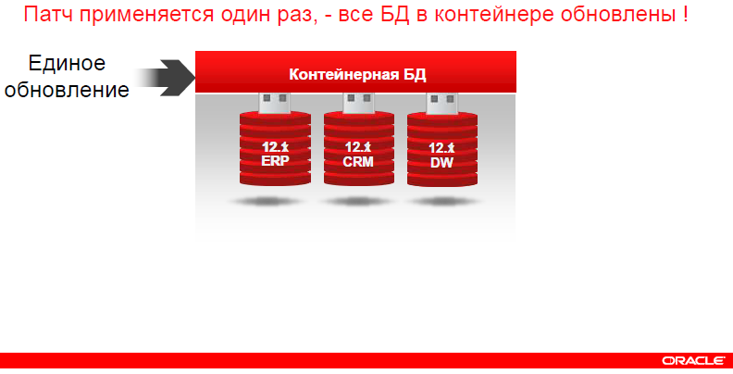
Упрощение установки обновлений ORACLE

Slide 10
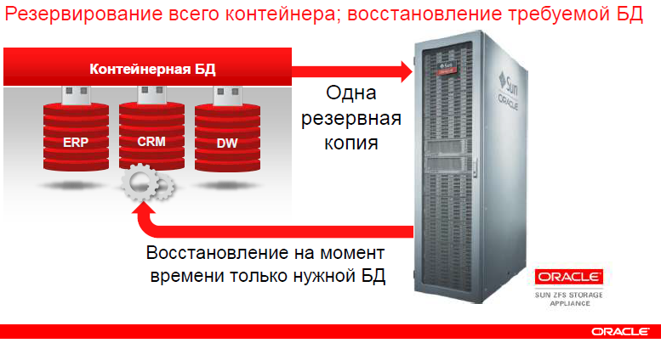
Единое управление backup/restore

Slide 11
2.Оптимизация хранения данных
Автоматизация жизненного цикла информации. Появился механизм, позволяющий следить за данными и определять, какие сведения использовались в определенные моменты времени. БД генерирует “температурные” карты данных (Heat Map) - часто перезаписываемые данные помечаются как “горячие”, часточитаемые - “теплые”, редкочитаемые - “холодные”. Далее в стиле DDL можно указать как БД должна работать с этими типами данных - можно установить степень сжатия в зависимости от “температуры” блоков (теплые - сжимать, холодные - в архив). DBA может декларативно устанавливать политики для определения температуры блоков и описывать что с ними делать. БД будет делать это автоматически.

Slide 12
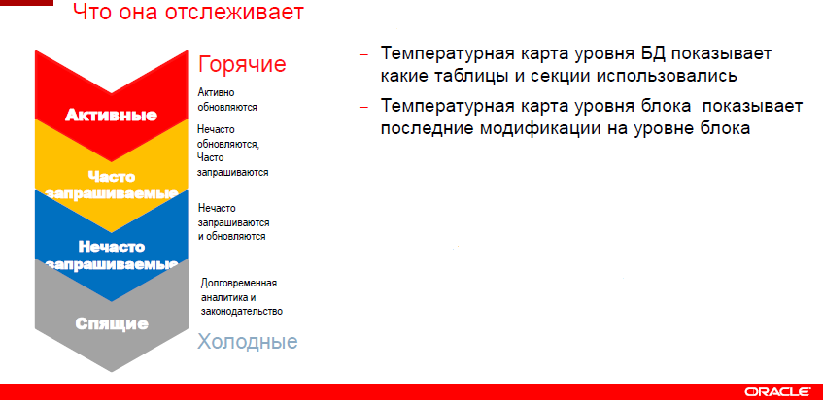
Температурная карта (Heat Map)

Slide 13
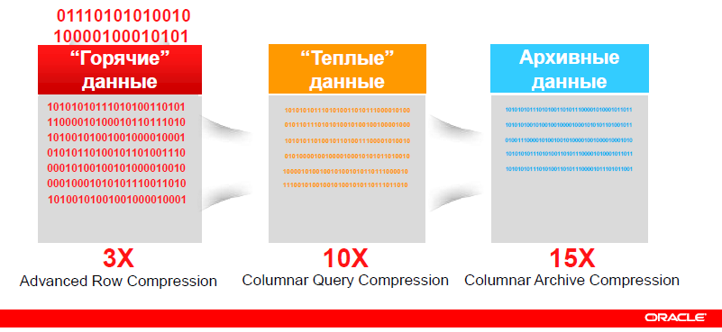
Сжатие на основе характера использования данных

Slide 14
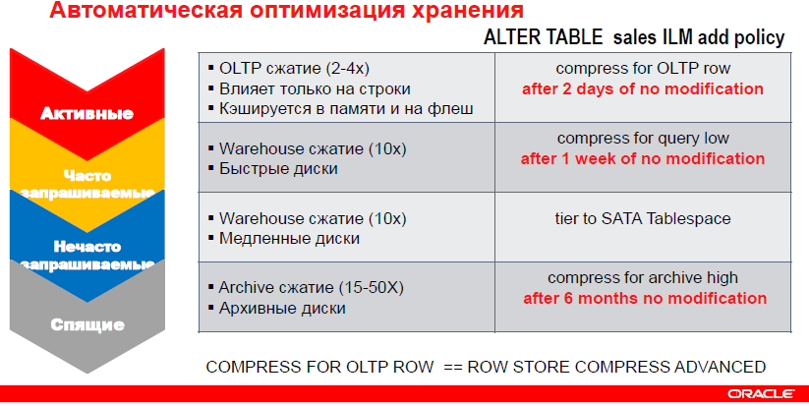
Декларативное расширение SQL

Slide 15
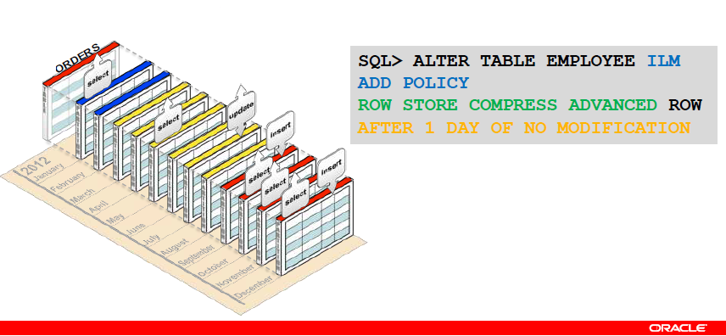
Пример (сжатие строк)

Slide 16
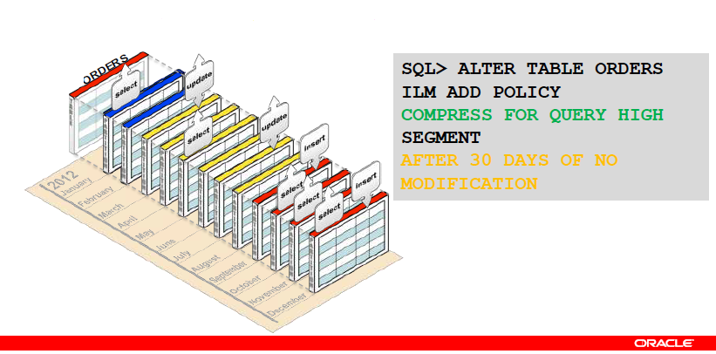
Пример (сжатие секций)

Slide 17
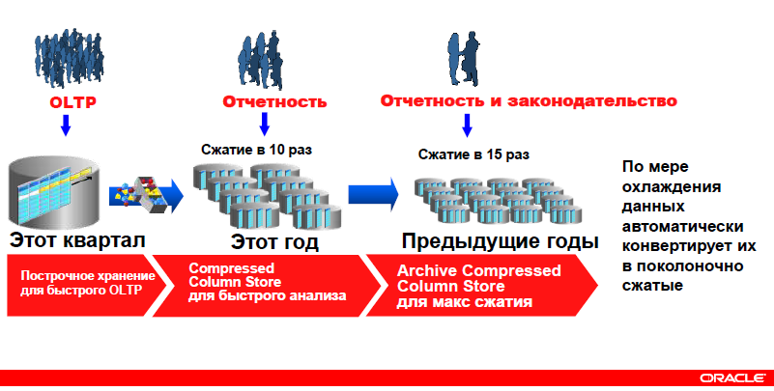
Автоматическая оптимизация хранения

Slide 18
3.Улучшения в обработке транзакций для приложений
Автоматический повтор транзакции. Многие из нас заказывали билеты, приобретали товары в Интернет-магазинах и сталкивались с такой ситуацией: вы ввели все данные, необходимые для заказа, нажали на кнопку «Оплатить» и ожидаете подтверждения - а подтверждение не приходит. Что-то где-то сломалось: то ли в базе, то ли в сети, то ли на сервере, и вы не понимаете, что делать. Тем не менее, эти товары или услуги вам по-прежнему нужны, поэтому вы переходите по страницам обратно к началу, повторяете оформление заказа и на этот раз уже получаете подтверждение - все сработало. Но при этом вполне может случиться так, что в действительности вы оплатите свой заказ два раза - потому что на самом деле ваша первая транзакция тоже выполнилась, а подтверждение просто до вас не дошло по каким-то причинам. Почему это случилось? Потому что ваше клиентское приложение не получило никакой информации о результатах обработки запроса к БД и не смогло предоставить вам соответствующих сведений. Теперь в базе данных появился компонент, который знает, закончилась ли эта транзакция, или же нет. Поэтому в случае возникновения подобного сбоя клиентское приложение может запросить информацию об успешности операции и передать ее пользователю. Если транзакция не была завершена, то у клиента появляется выбор: он может либо повторить ее, либо, если этот вариант неприемлем, не предпринимать никаких действий.

Slide 19
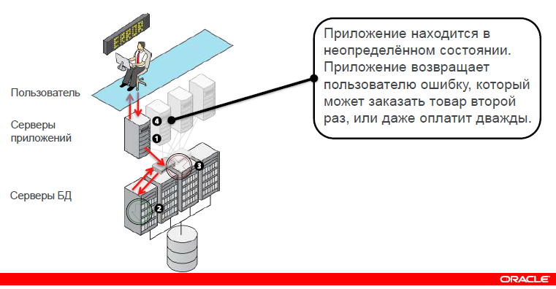
Неизвестное состояние транзакции (ORACLE 11)

Slide 20
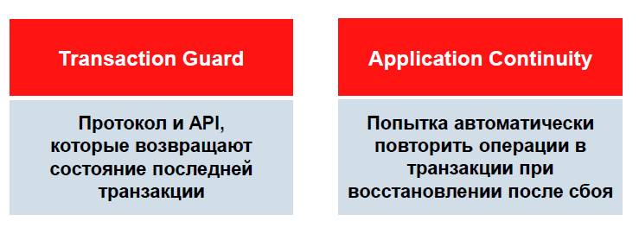
Решения для разработчиков (ORACLE 12c)

Slide 21
4.Расширение политик безопасности
Повышение уровня безопасности данных, позволяющее решать сложные задачи по защите от постоянно эволюционирующих угроз и обеспечивать соответствие строгим законодательным нормам, гарантирующим конфиденциальность данных.
Новая функциональность Data Redaction позволяет компаниям защитить уязвимые данные, такие как номера кредитных карт, отображаемые в приложениях, причем без необходимости внесения изменений в код приложений. Конфиденциальные данные искажаются на лету в соответствии с предварительно установленными политиками безопасности, правами учетной записи и информацией о текущем сеансе работы.

Slide 22
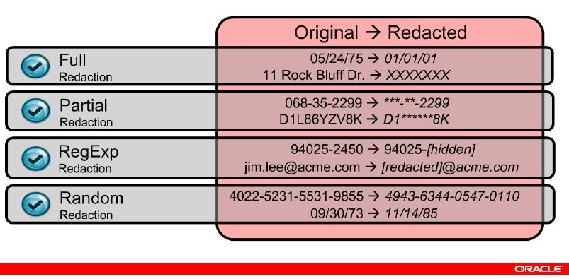
Поддерживаемые преобразования

Slide 23
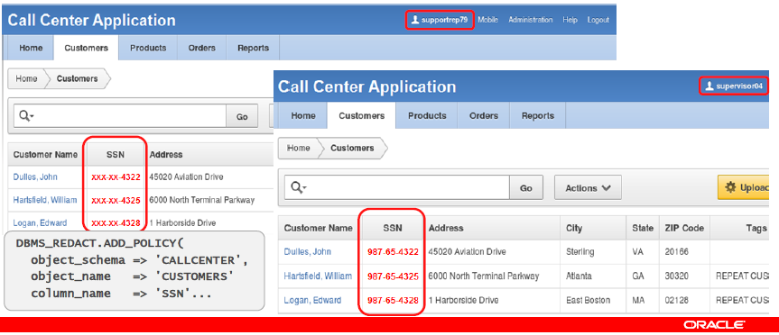
Отображаемые данные до и после преобразования

Slide 24
Как это программируется?
BEGIN
DBMS_REDACT.ADD_POLICY
( object_schema => 'TEST',
object_name => 'CLIENT_INFO',
column_name => 'BIRTHDAY',
policy_name => 'redact_client_info',
function_type => DBMS_REDACT.PARTIAL, /* Частичное маскирование */
function_parameters => 'Md01Y', /* Маска изменений */
…
END;
Примечание: надо иметь привилегию на использование пакета DBMS_REDACT…

Slide 25
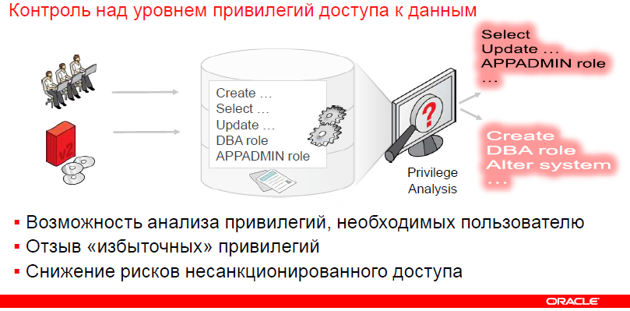
5.Анализ уровней доступа (Run-Time Privilege Analysis)

Slide 26
6.Улучшения в обработке статистики
Появились новые типы гистограмм . Они подходят для колонок с более чем 255-ю различными значениями. Раньше, если уникальных значений больше 255, то строилась сбалансированная по весу гистограмма. У такого подхода были проблемы с определенными наборами данных. Например, если в столбце есть много часто встречающиеся значения и много редких значений, а в других столбцах значения были распределены достаточно равномерно, то старые гистограммы давали плохую оценку количества возвращаемых строк (cardinality).

Slide 27
7.Динамическое изменение планов выполнения запросов
В процессе выполнения запроса оптимизатор определяет полученное количество строк. И если он получил количество строк, не соответствующее ожиданию, то может перестроить план на лету и использовать другой метод соединения. Например, переключиться с NESTED LOOPS на HASH JOIN.

Slide 28
8.Использование PL/SQL при написании SQL-запросов
PL/SQL-подпрограммы в определении SQL-запроса
Прагма компиляции UDF для уже существующих PL/SQL-подпрограмм

Slide 29
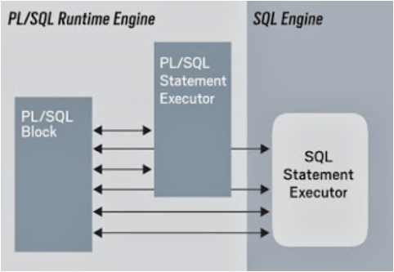
Исполнение процедур и функций внутри SQL запросов

Slide 30
Исполнение процедур и функций внутри SQL запросов
В любом приложении, которое активно использует вызовы хранимых функций PL/SQL внутри SQL-запросов, происходит падение производительности связанное с так называемым переключением контекста. После того, как выполнение функции будет завершено, полученный результат должен быть возвращен в SQL-engine и, далее, будет использован для дальнейшего получения результата выборки. Этот процесс, связанный с переключением в среду PL/SQL VM и возвратом результатов в SQL-engine называется "переключение контекста между SQL и PL/SQL" (SQL and PL/SQL context switch).
На переключение контекста расходуется дополнительные ресурсы, - прежде всего процессорное время.
В общем-то, во всех популярных книгах по оптимизации производительности в среде Oracle Database, рекомендуется избегать использования PL/SQL-вызовов внутри SQL-запросов. К сожалению, это не всегда возможно: для реализации сложных вычислений прямо в тексте запроса часто недостаточно средств только языка SQL.

Slide 31
PL/SQL-подпрограммы в определении SQL-запроса
До Oracle Database версии 12c приходилось мириться с потерей производительности на переключение контекста между исполняющей средой SQL и PL/SQL VM.
В версии 12c появилась возможность прямо в тексте SQL-запроса, в фразе WITH, включать определение функций которые в нем используются. Это позволяет минимизировать затраты на переключение контекста.

Slide 32
Пример 1(встроенная функция)
with function f(n number)
return number as
begin
return 1;
end;
select f(1) from dual;

Slide 33
Пример 2(встроенные процедура и функция)
WITH
PROCEDURE inc(v_pValue in out number,
v_pSize in number)
IS BEGIN v_pValue := v_pValue + v_pSize; END;
FUNCTION inc_amount(v_pValue in number) RETURN number
IS
v_xValue number;
BEGIN
v_xValue := v_pValue;
inc(v_xValue,10);
return v_xValue;
END;
SELECT max(inc_amount(a_a.amount))
FROM ACCOUNTS_AMOUNT a_a

Slide 34
Прагма компиляции UDF для уже существующих PL/SQL-подпрограмм
Как же быть в том случае, если уже есть работающее унаследованное приложение (разработанное до версии Oracle Database 12c) в котором обычным образом определены PL/SQL-функции, и эти функции используются в SQL-запросах? Переписывать все SQL-запросы, в которых есть PL/SQL-вызовы, может быть трудоемкой задачей. Более того, может оказаться так, что часть PL/SQL-подпрограмм вызываются как в SQL-запросах, так и в других PL/SQL-объектах. В этом случае переписывание запросов приведет к дублированию кода, то есть один и тот же код нужно будет сопровождать в двух местах!
Для решения этой проблемы в Oracle Database 12c введена новая директива компилятора (прагма) которая позволяет отметить подпрограммы, которые затем будут вызываться в SQL-запросах.
Перед первым выполнением запрос неявно будет переписан исполняемой средой SQL, таким образом, как если бы в него были явно включены определения вызываемых PL/SQL-функций которые были скомпилированы с директивой компиляции UDF.
При этом, даже если процедура или функция имеет эту прагму в своем объявлении, ничего не мешает вызывать ее в PL/SQL.

Slide 35
Пример 3
CREATE OR REPLACE PROCEDURE inc
(v_pValue in out number, v_pSize in number)
is PRAGMA UDF;
BEGIN v_pValue := v_pValue + v_pSize; END;
CREATE OR REPLACE FUNCTION inc_amount
(v_pValue in number)
RETURN number
is PRAGMA UDF;
v_xValue number;
BEGIN
v_xValue := v_pValue;
inc(v_xValue,10);
return v_xValue;
END;

Slide 36
Это все про новости версии.
Переходим к практикуму…

Slide 37
Как узнать версию базы, с которой мы работаем?
select * from V$VERSION

Slide 38
Домашнее задание 6
Убедитесь, что по адресу www.oracle.apex находится база 12 версии.
В ORACLE 12с Напишите запрос, в котором для каждого департамента (из демо базы ORACLE) выводится список сотрудников (через запятую). Список сотрудников должен быть упорядочен по должностям. Определите требуемые процедуры и функции в тексте запроса.
Запрос отправьте по адресу:
N.Grafeeva@spbu.ru
Topic:Modern_DB_2017_job6
Примечание:задание должно быть отправлено в течение 14 дней. За более позднее отправление будут сниматься штрафные баллы ( по баллу за каждые две недели).

Slide 39
Источники
Вадим Гусев. Новые возможности Oracle Database 12c, Oracle Days, Санкт-Петербург
Tom Kyte, 12 Features Oracle Database 12c, YouTube.

